Slide 1

第1組 吳禮丞

Slide 2


動 機 與 目 的
已關燈準備入眠
語音控制
設定鬧鐘

Slide 3
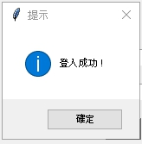
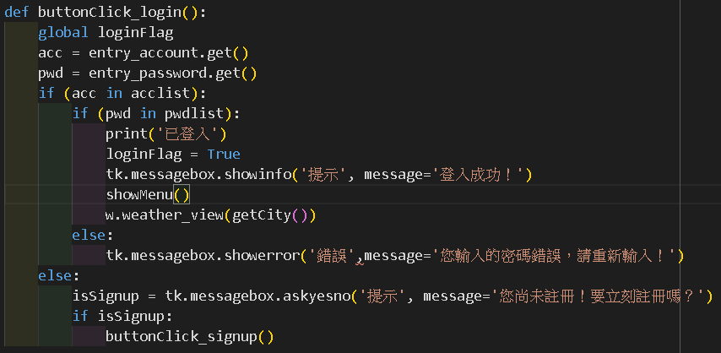
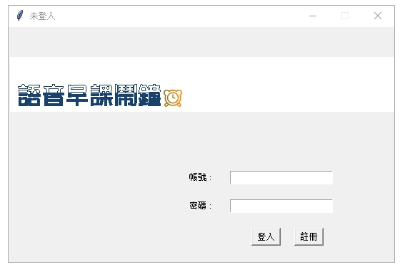
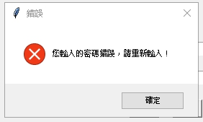
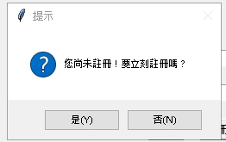
系統登入

Slide 4
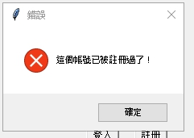
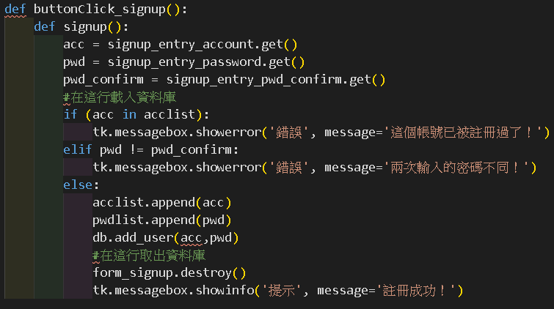
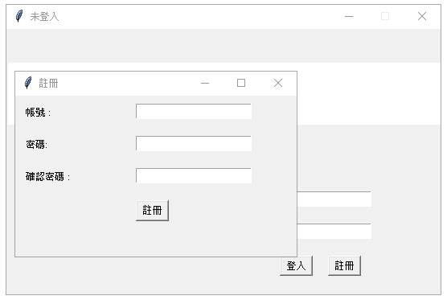
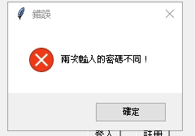
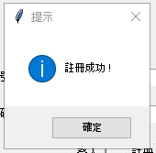
系統登入

Slide 5
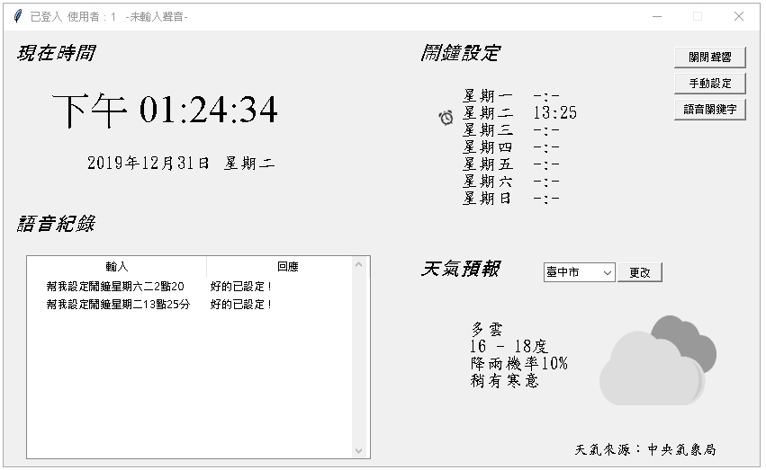
主畫面

Slide 6
主畫面

Slide 7
主畫面-現在時間

Slide 8
主畫面-語音紀錄

Slide 9
主畫面-鬧鐘設定

Slide 10
主畫面-天氣預報

Slide 11
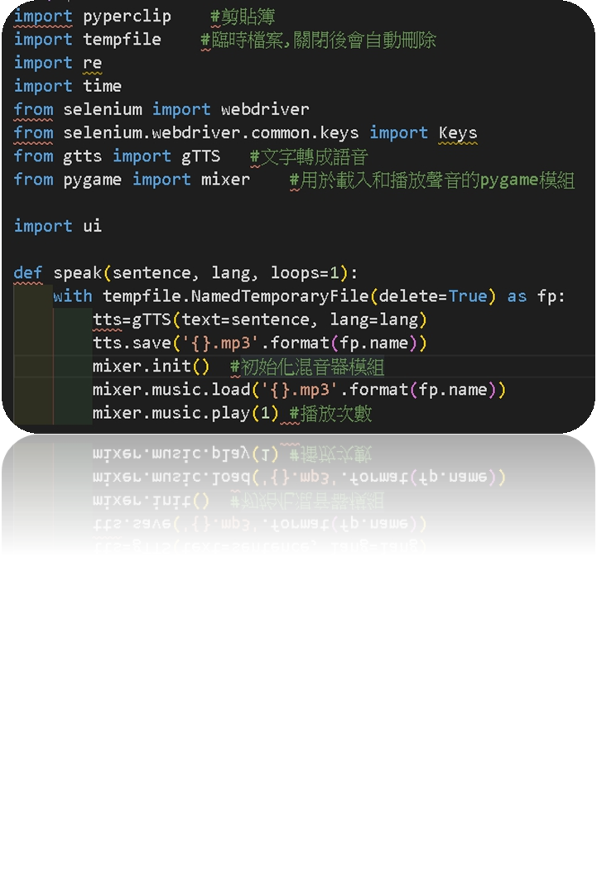
天氣預報-語音播報
瀏覽器自動化：selenium > webdriver
剪貼簿：pyperclip
臨時檔案：tempfile
文字轉成語音：gtts > gTTS
載入和撥放聲音：pygame>mixer

Slide 12
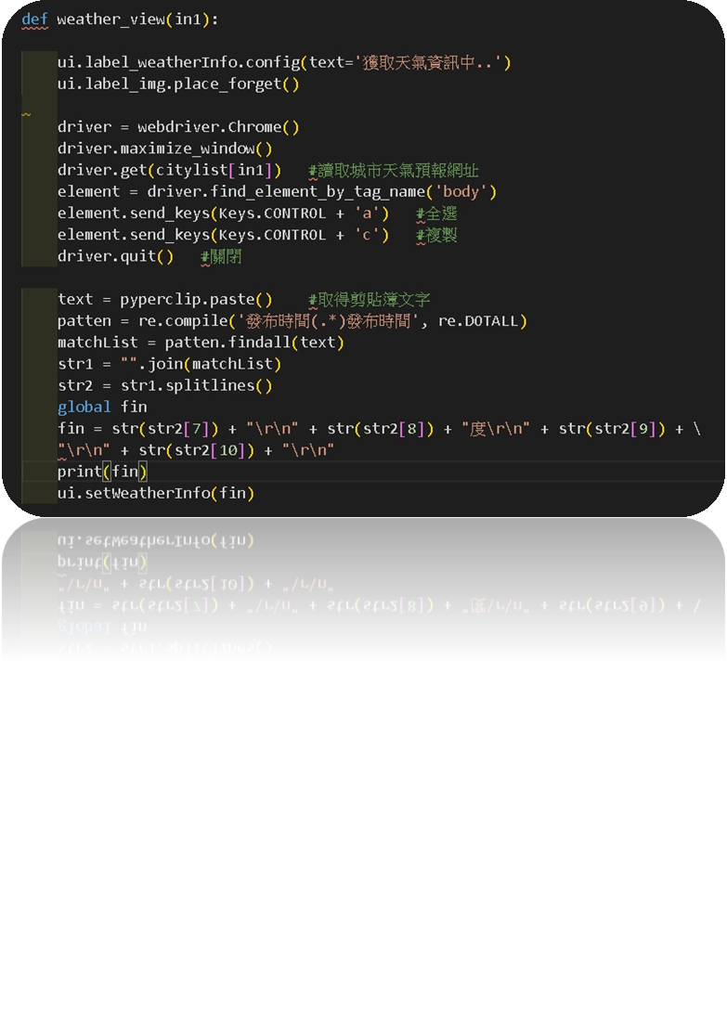
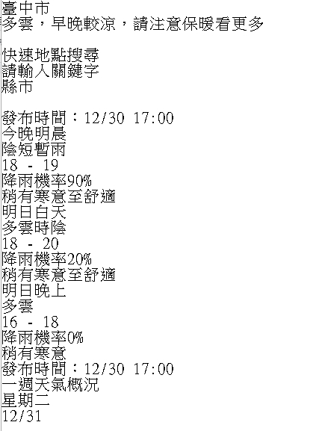
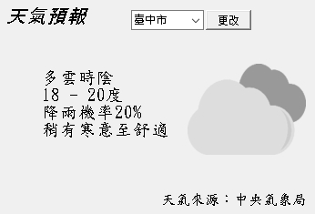
天氣預報-爬蟲抓取

Slide 13
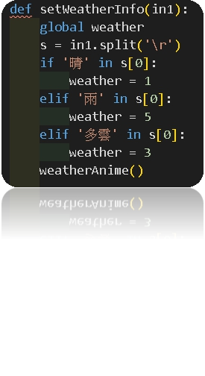
天氣預報-天氣圖

Slide 14
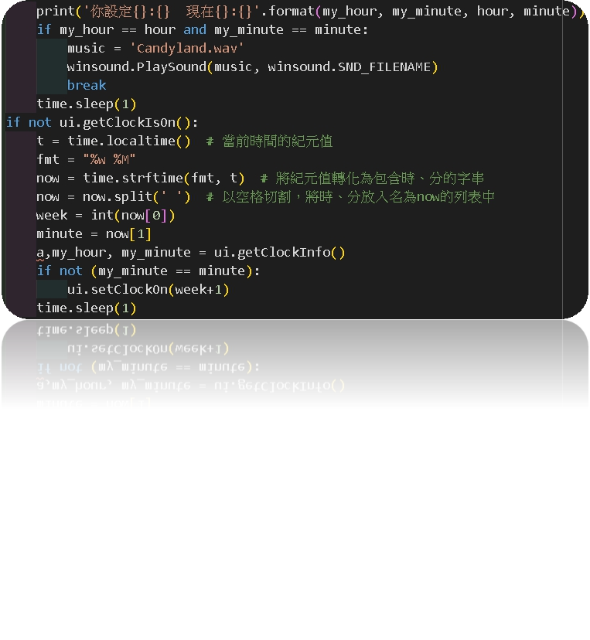
鬧鐘設定

Slide 15
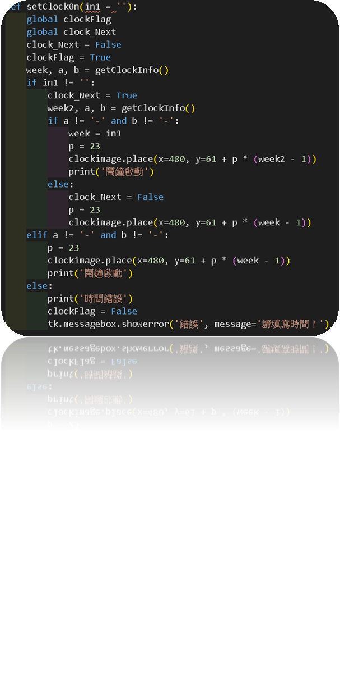
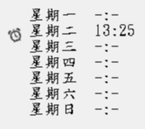

Slide 16



語音辨識
麥克風接收語音
傳至google語音辨識API做處理
API回傳辨識完的結果

Slide 17
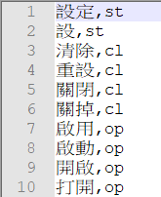
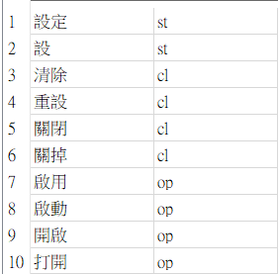
關鍵字建立
有
表示已存在關鍵字資料庫不須再建立
無
建立會用到的關鍵字檔案
判斷資料夾中是否有check.txt
建立關鍵字列表到sqlite並建立check.txt

Slide 18

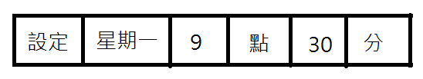
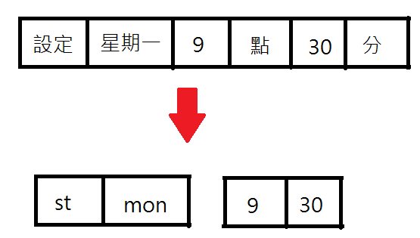
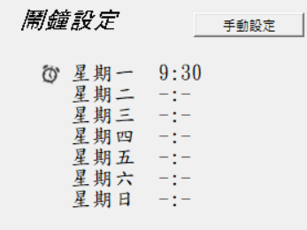
命令執行
之前得到的文字經過jieba斷詞存到list
依據代碼執行該動作
將斷詞結果轉換成代碼

Slide 19
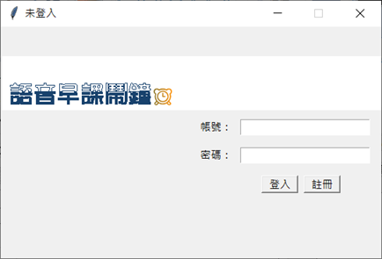
使用者介面
form上面蓋一個frame
Image
Label
Entry
Button

Slide 20
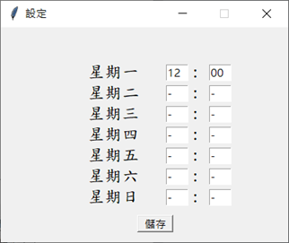
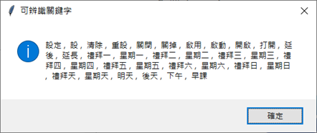
使用者介面

Slide 21
使用者函式
ui.setTitle(''text”)
ui.setClockInfo(星期,時,分)
ui.addAudioRecord('輸入' , '回應')

Slide 22
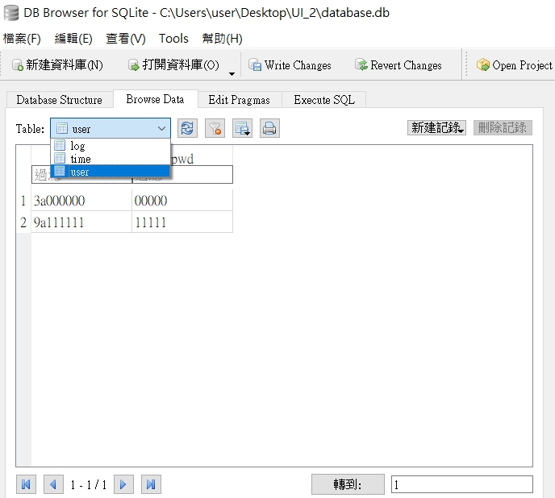
資料庫

Slide 23


